Slide 1
예술의 전당
수익 제고 방안 분석
콘서트홀 클래식 공연의 고객 특징별 판매 전략 도출
데이터사이언스대학원
조용성, 박지유, 배향운

Slide 2

CONTENTS
01
02
03
04
분석 개요
데이터 분석
결론 및 제언
Q&A

Slide 3
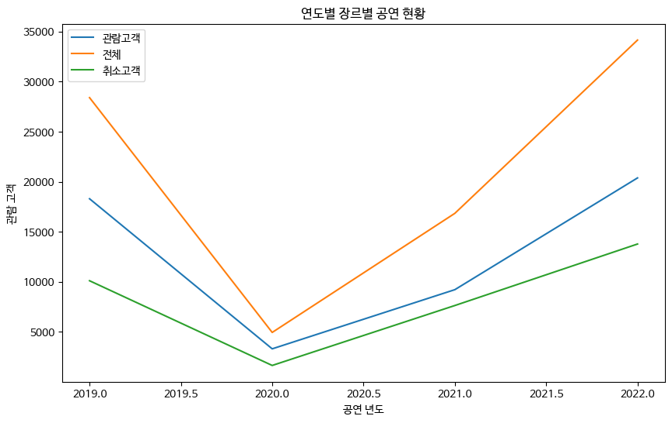
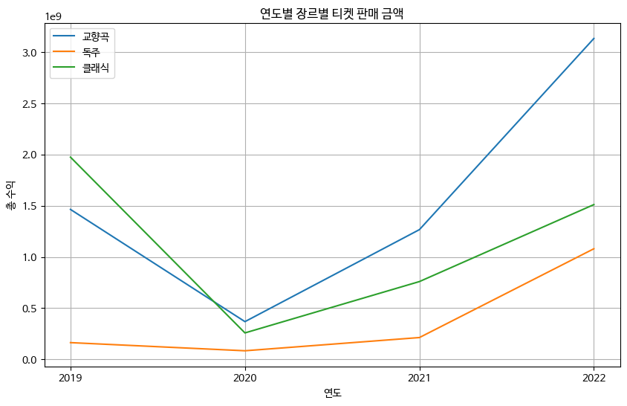
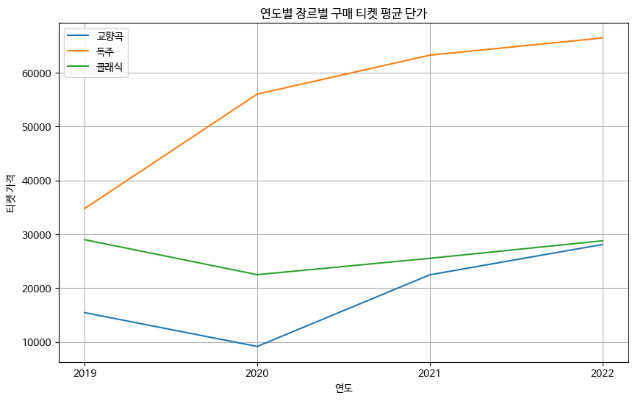
분석 개요 티켓 판매 현황 분석
콘서트홀 클래식 장르 공연의 운영 현황 분석
고객 현황 분석
티켓 및 판매 수익 분석
예매 취소 고객이 지속적으로 증가
① 2020년 코로나 이전과 비교하여 낮은 수익
② “교향곡”과 티켓 단가는 비슷하나, 총 수익은 교향곡의 50% 불과

Slide 4
분석 개요 분석 목표 설정
티켓 금액에 대한 고객 집단의 구매 여부를 분석하여 맞춤형 판매 전략 제공
① 티켓 금액별 고객의 구매여부 분류
② 고객 특징에 따른 군집화 실시
③ 군집별 좌석기반 판매 전략 도출
고객의 지불 금액을 토대로
특정 가격의 지불 의사 분류
고객의 특징(예매 주기 등)에 따른
군집분석 실시 및 군집별
티켓 가격에 대한 지불의사 확인
군집별 가격 민감도에 따라
최적의 판매 전략 도출
(군집별 특징 확인 및 좌석 시각화)
티켓 가격이 1 → 13만원
증가할 때, 고객의 가격대별 티켓
구매 의사 확인(지불 O, 지불 X)
① 군집별 티켓 가격 향상 시,
전체 대비 “지불의사 O” 고객수 확인
(군집별 가격 민감도 도출 가능)
② 군집별 최대 수익을 창출하는
티켓 상한 금액(임계치) 도출
MAX(티켓금액 X 지불의사가 있는 고객 비율)
1) 가격민감도가 높은 경우
- 할인쿠폰 등 가격 중심의 혜택 제공
2) 가격 민감도가 낮은 경우
- 티켓가격 향상 및 추가 혜택 제공 등
※ 희망 좌석의 선예매 혜택 등 제공
총 13개 금액 모델에서 고객의
“지불 의사 X” 또는 “지불의사 O” 판단

Slide 5
데이터 분석

Slide 6
데이터 분석 티켓 금액별 고객의 구매 여부 분류
티켓 금액별 고객의 구매 여부 예측하기
수익지표 컬럼
예매취소여부, 최종지불금액
공연특징 컬럼
러닝 및 휴게타임, 공연일자 등
고객특징 컬럼
나이, 연령, 멤버십 등
멤버십 1~5에 대해 1개로 통일
(중복: 금액이 높은 유료로 통일)
고객이 받은 할인 내역에 대해
LDA 토픽모델링을 수행하여,
할인 종류 컬럼 생성
(복지할인, 선예매할인, 회원할인)
예매 취소 여부 컬럼 값에 따라, 실제 지불가격 컬럼 생성
예매취소 -> 실지불가 = 0
예매유지 -> 지불가 = 예매가
휴게비율 = 휴게시간/러닝타임
공연일자를 기준으로,
공연년도, 공연분기 생성
공연일분류 > 월초, 중순, 월말
공연요일 > 주말여부 생성

Slide 7
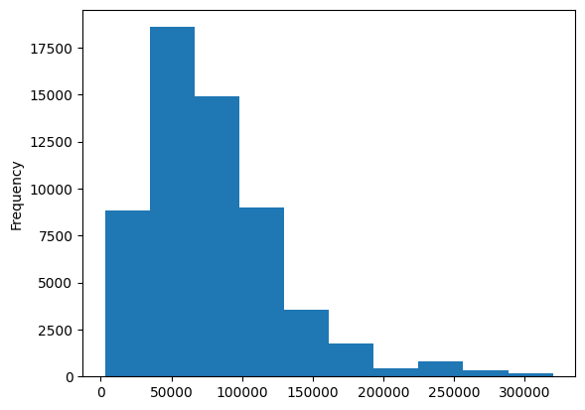
데이터 분석 티켓 금액별 고객의 구매 여부 분류
가설
① 고객의 예매 이력을 통해 “특정 가격”에서 고객의
공연 티켓 구매 여부를 예측하는 분류 모델 생성
② “특정 가격”을 1 → 13만원으로 증가하며, 금액대별 고객의
티켓 구매 의사(변화)를 확인할 수 있다.
전체 고객
예매취소자
공연관람자
51,179명
분석 절차
지불가격<=기준
지불가격>기준
티켓
미구매
티켓
구매
K-fold 활용 RF 모델 13개 구축
- Train : Validation 예측값 적용
- Test : K=5의 예측값 중 최빈값 적용
기준: 1만원 ~ 13만원(1만원 단위 이동)
총 13개 기준에 대한 RF모델 각각 생성 및 예측

Slide 8
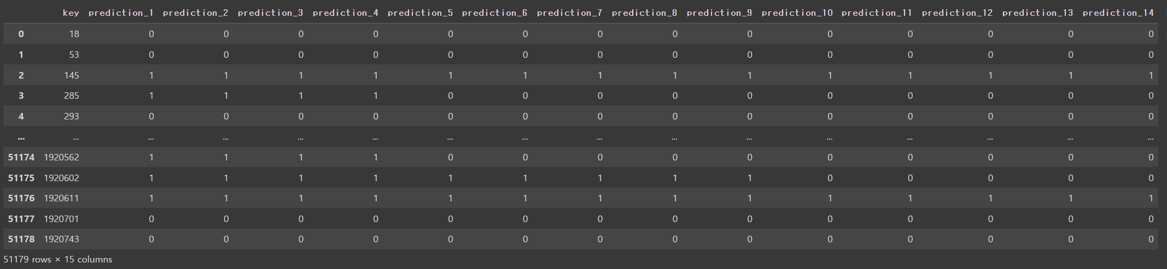
데이터 분석 티켓 금액별 고객의 구매 여부 분류
기준: 1만원 → 13만원으로 1만원 단위 이동
공연관람자
51,179명
변수 선택
① 연속형 변수 + 범주형변수 (dummy화)
② 다중공선성 제거
③ Logit 분석을 통한 P-value 검토
지불가격<=기준
지불가격>기준
0: 티켓
미구매
1: 티켓
구매
K=5인 K-fold 기반 RF 모델 13개 생성
금액대별
고객 구매여부 도출
(RF 정확도 91%)

Slide 9
데이터 분석 ② 고객 특징에 따른 군집화 실시
고객데이터를 세분화하여 고객특성과 임계금액 산출
① 데이터 전처리
② 고객 데이터 군집 분석
③ 군집별 티켓 임계치 확인
전처리 및 군집 변수 선택
고객별 최근 예매일
고객별 예매 횟수(빈도)
고객별 예매 금액
고객 KEY 기준, 군집 결과와
금액대별 티켓 구매 여부 병합
K-Means Clustering 기반
군집분석 실시
군집별 티켓 금액 향상에 따른
(군집 내)전체 고객 대비
구매 고객의 비율 검토
최적 군집 = 3 도출
군집별 특징 분석
3개 변수에 대해
분위별 3점 척도로 변환
군집 내 기대수익이
최대일 때, 임계금액 선정
(가격 X 구매고객 비율)

Slide 10
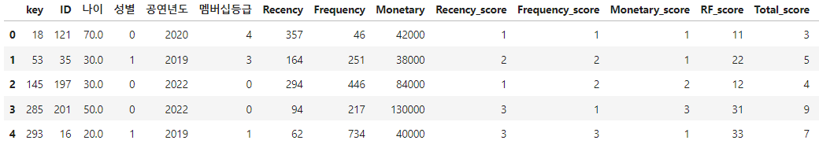
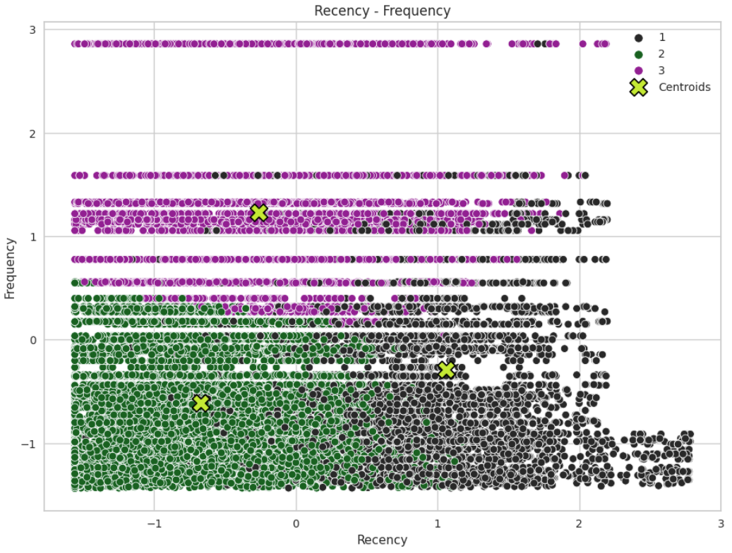
데이터 분석 ② 고객 특징에 따른 군집화 실시
전처리
완료
전처리 및 군집 분석
① 고객별(ID) 기준, 최근 티켓 예매일 및 구매 빈도(횟수),
예매 금액에 대해 3점 척도로 환산
※ 척도 기준: RFM 분석의 아이디어 차용
② K-Means Clustering을 통해 군집형성
- 군집 최적화를 통해 K=3 선정

Slide 11
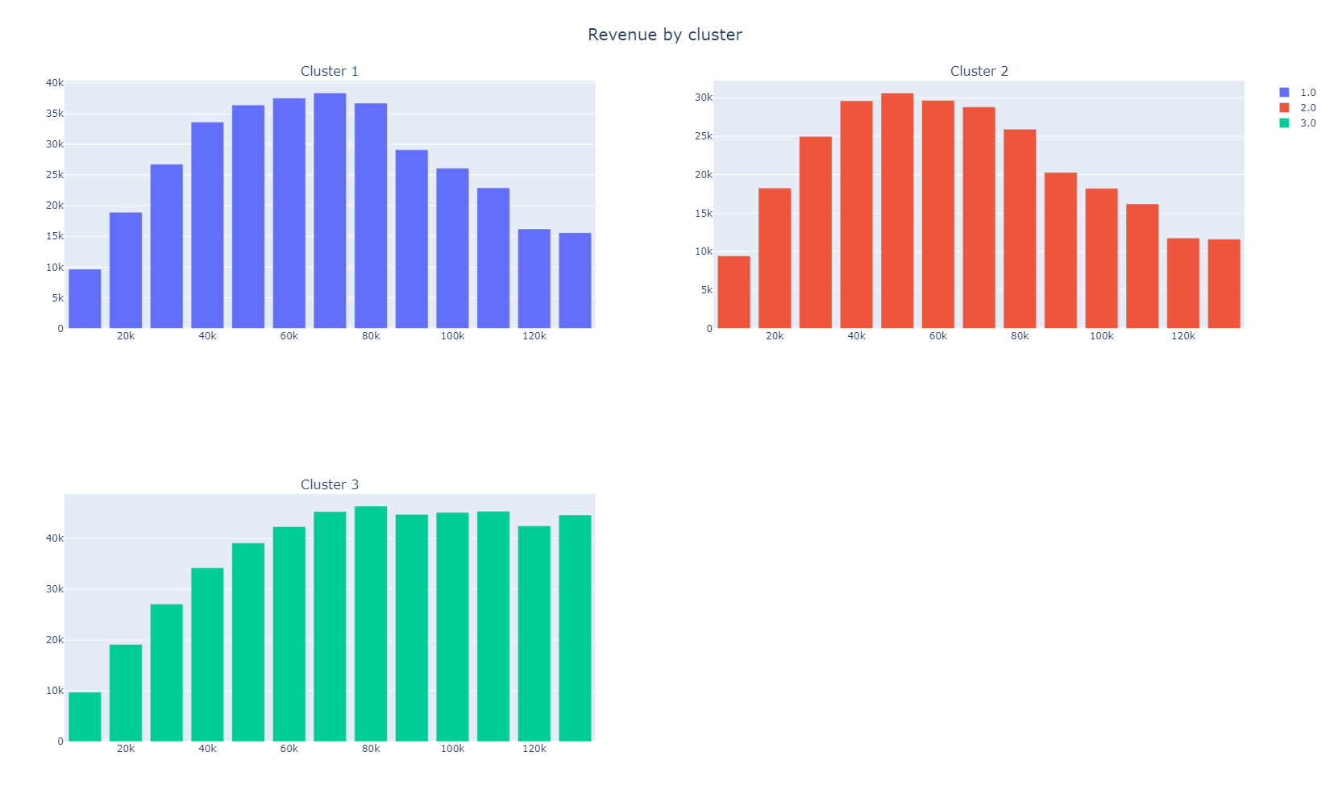
데이터 분석 ② 고객 특징에 따른 군집화 실시
군집별 티켓 임계 금액 선정 (기대수익 최대)
③ 군집별 총 13개 티켓 금액에 대한 지불의사 분석
- MAX(티켓 지불 의사가 있는 고객 비율 X 금액) 임계 금액 선정
군집 | 임계 금액
1 | 7만원
2 | 5만원
3 | 8~13만원(티켓 금액과 상관없이 지불의사가 높음)

Slide 12
데이터 분석 ② 고객 특징에 따른 군집화 실시
군집 | 군집별 특징 도출
1 | 유료 회원이 많음: 골드멤버십(38%), 무료멤버십(24%), 블루멤버십(15%) 여성(65%)의 비율이 높음 일요일(25%), 토요일(25%), 목요일(14%) 예매 관람한지 기간이 조금 지났으며 가장 낮은 빈도 수의 예매 유료멤버십(골드, 블루)을 주로 이용하면서 주말에 관람하는 그룹. 휴면고객이 될 가능성
2 | 골드멤버십(34%), 무료멤버십(27%), 싹틔우미(19%) 여성(65%) 일요일(28%), 화요일(23%), 토요일(17%) 3개 군집 중 가장 빨리 예매하나, 지출 금액은 가장 낮음 무료멤버십(무료, 싹틔우미)를 주로 이용하면서 주말과 화요일에 주로 관람하는 그룹. 공연에 대한 사전정보를 빨리 취득하며, 할인을 적극적으로 이용하는 새로운 관람객일 가능성
3 | 유료 회원이 많음: 골드멤버십(50%), 무료멤버십(18%), 블루멤버십(13%) 여성(68%) 일요일(28%), 토요일(21%), 화요일(19%) 관람한지 기간이 오래 지났으나, 예매 빈도와 지출 금액이 가장 많은 그룹 유료멤버십을 주로 이용하면서 주말과 화요일에 주로 관람을 하며, 충성고객이 될 가능성이 높은 고객

Slide 13
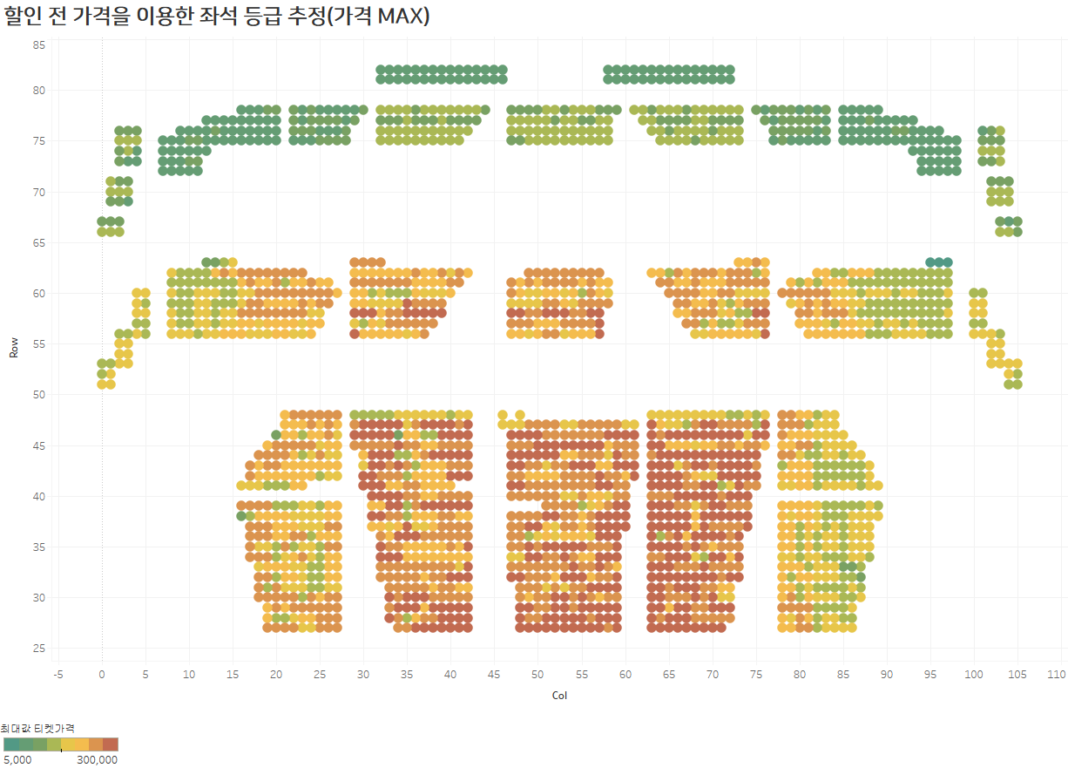
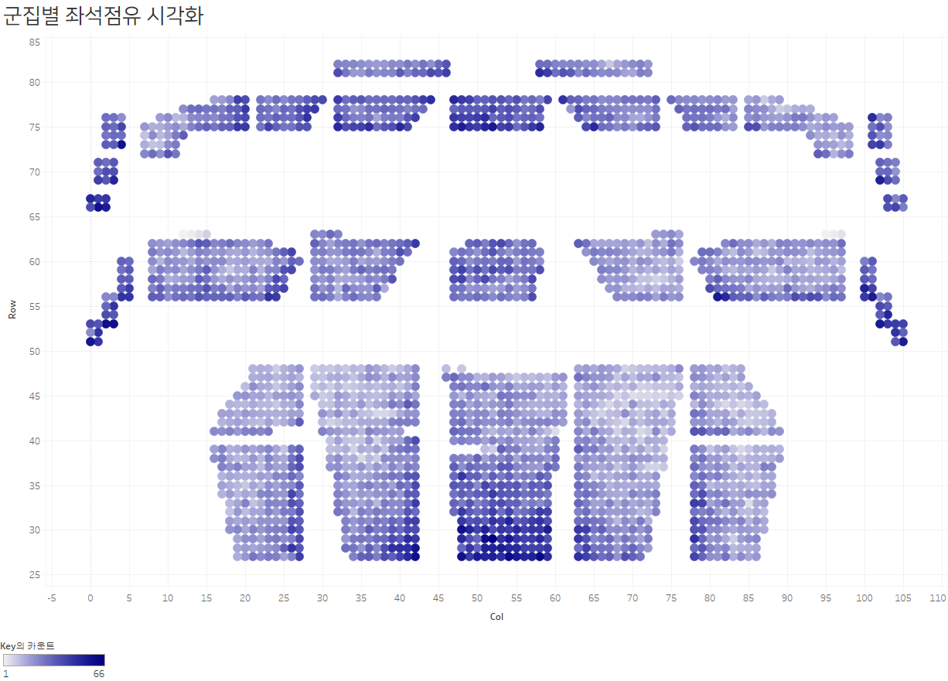
데이터 분석 ③ 군집별 좌석기반 판매전략 도출
군집별 점유 좌석 시각화 및 분석
① 데이터 전처리
- 콘서트홀 좌석의 층, 구역, 행, 열 → 좌표화
- 고객의 점유 좌석에 대한 좌표 매핑
② 전체 공간 대비 고객의 점유 좌석 시각화
앞자리(1층)으로
갈수록 원가 자체가 높음
군집별 주로
점유하는 좌석 시각화

Slide 14
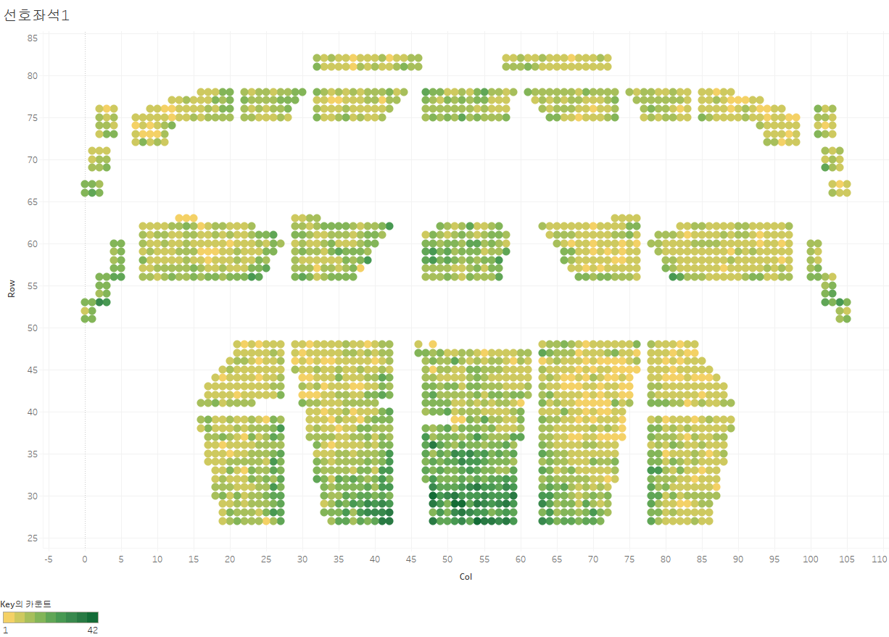
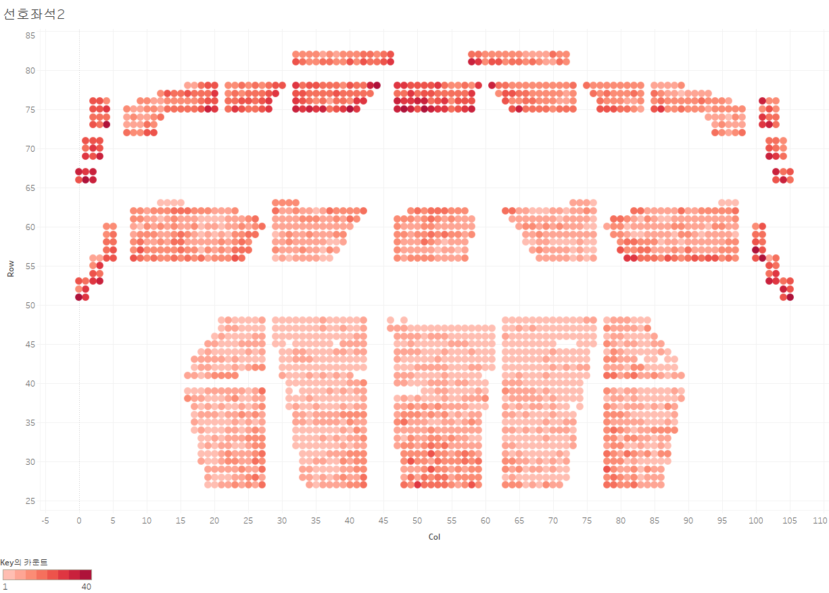
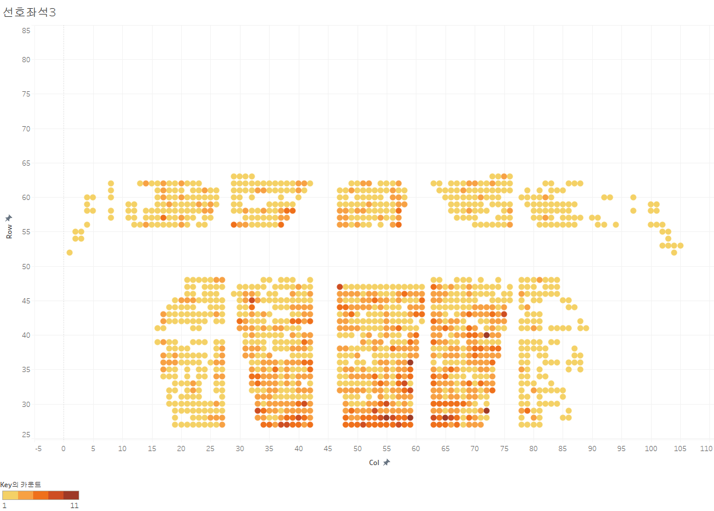
데이터 분석 ③ 군집별 좌석기반 판매전략 도출
군집별 주요 점유 좌석 현황
군집 ① : 앞자리 점유가 높긴 하나, 전반적으로 고른 분포로 좌석을 점유하고 있음
- 가격에 민감하나, 상대적으로 높은 임계 금액(7만원) / 공연별 좌석 선택에 가격이 영향을 미칠 수 있음
군집 ② : 가장 낮은 임계가격(5만원) 집단으로 저렴한 뒷좌석에 대한 점유도가 높음
군집 ③ : 가격에 민감하지 않는 고수익 집단으로 앞자리에 대한 선호도가 높음(뒷자리 예매 X)
군집 1
군집 2
군집 3

Slide 15
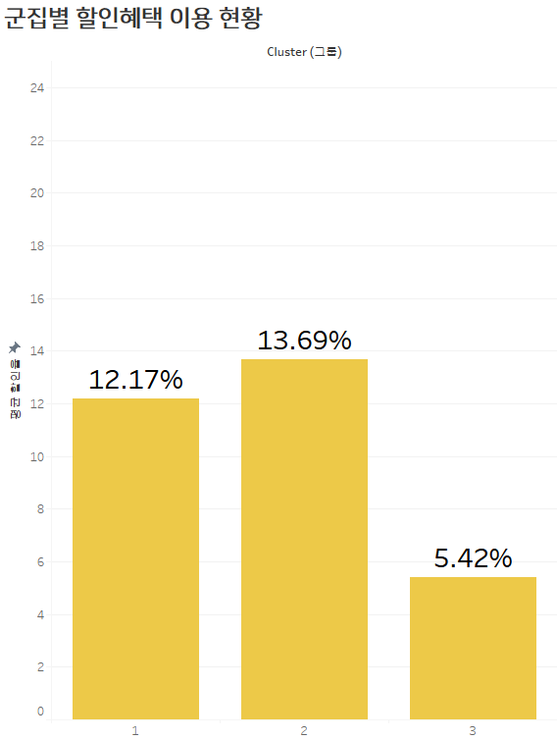
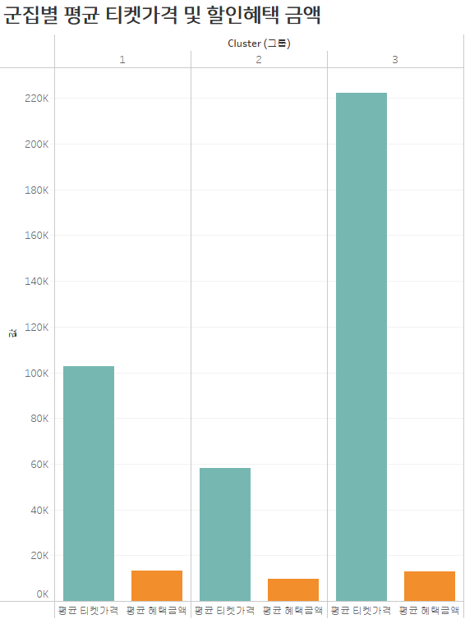
데이터 분석 ③ 군집별 좌석기반 판매전략 도출
할인 혜택 이용 현황
군집 ②
1) 군집 평균 할인율이 가장 높은 집단
- 적극적으로 할인 혜택 이용
2) 총액 기준, 실 지불금액이 가장 낮음
군집 ③
1) 할인율이 가장 낮은 집단
- 할인 혜택에 크게 영향을 받지 않음
2) 실 지불금액이 가장 높은 집단

Slide 16
결론 및 제언

Slide 17
결론 및 제언
군집 ① 일반 및 휴면 고객 대상 전략
목표
고객이 다시 콘서트홀 클래식 공연을 예매하도록 유도해야 함
독점 혜택 제공(휴면고객 대상 문자 발송): 티켓 가격 할인 제공 등
리마인딩(가입시 고객의 취향을 파악할 필요가 있음, 관련 취향의 공연관련 문자, 이메일 발송)
만족도 및 피드백 수집
전략
1. 프로모션의 정보와 고객 특성을 나타내는 피쳐들이 조금 더 보강되었다면,
어떤 캠페인이나 혜택을 제공했을때 다시 활성고객으로 전환될 수 있는지 확인 가능
2. 전환된 고객비율을 통해 휴면 고객 대상 홍보효과를 실제가치로 환산이 가능
보완

Slide 18
결론 및 제언
군집 ② 가격 탄력성이 높은 고객
목표
프로모션을 진행하되 충성고객으로 발전시켜야 함
1. 가격 할인 정책: 예매를 빨리하는 특성을 고려하여, 선예매시 얼리버드 가격정책 적용
※ 선예매는 멤버십에서 제공. 그럼에도 해당 군집에 무료고객이 많다는 것은 가격적인 부분도 동반되어야 효과적임을 의미
2. 멤버십 프로그램 개선: 기간권 신설(월 구독), 페이백 이벤트 제공(SNS 인증 시 할인 등)
3. 고가 멤버십 경험 제공: 1회에 한하여, 1층석 선예매 및 멤버십 할인 제공
전략
1. 무료로 분류되는 고객들이 가장 빠르게 예매하는 이유는 공연특성에 있다고 추측이 됨.
다만, 공연에 대한 정보가 전혀 없기 때문에, 전략을 세부적으로 설정함에 있어서 어려움 존재
2. 특정 공연자를 선호하는 고객들이 많은 경우, 멤버십 혜택을 신설하거나 보완하여
기간권을 제공하거나 특별할인을 제공하는 등의 넛지마케팅 활용)
보완

Slide 19
결론 및 제언
군집 ③ 가격 탄력성이 낮은 고객
목표
충성도 프로그램 강화, 고객 유지에 목표
1. 많은 구매, 많은 금액을 사용한 경우에 대해 선별하여 VIP 혜택 제공
2. 독점적인 혜택 제공: 공연 당 특정 비율만큼 좌석 확보, 선예매 제외 우선 구매 어드밴티지 부여
※ 군집3의 경우 공연의 약 6%에 해당하는 148석
3. 가격이외의 서비스 가치를 제공: 굿즈, 특별하게 디자인된 티켓 등
전략
1. 가격이 중요한 그룹이 아니기 때문에, 서비스와 프로그램의 강화로 고객이 유지 가능
2. 제공하는 서비스가 실제로 고객 유지로 이어지는지 관찰이 필요.
보완

Slide 20
적용 예시
* 가정: 만석이라고 가정하고 진행
* 공연 기대수익: 군집비율 x 군집 내 지불의사 고객의 비율 x 실제 좌석수 x 티켓가격
군집비율 | 실제 티켓가격 | 공연 기대수익
1 (약 51%) | 10만원 | 0.51*0.26*2,481(좌석수)*100,000 = 32,898,060
2 (약 43%) | 5만원 | 0.43*0.18*2,481*100,000 = 19,202,940
3 (약 6%) | 8~13만원 (티켓 금액과 상관없이 일정한 지불의사) | 0.06*0.45*2,481*100,000 = 6,698,700
예상 수익 | 58,799,700원
군집비율 | 임계 금액 | 공연 기대수익 | 적용 예시
1 (약 51%) | 7만원 | 0.51*0.54*2,481(좌석수)*70,000 = 47,828,718 | 7만원에 가깝게 할인 지불의사 26% -> 54%
2 (약 43%) | 5만원 | 0.43*0.61*2,481*50,000 = 32,538,315 | 5만원에 가깝게 할인 지불의사 18% -> 61%
3 (약 6%) | 8~13만원 (티켓 금액과 상관없이 일정한 지불의사) | 0.06*(0.58~0.41)*2,481*(80,000 ~ 110,000) = 6,907,104 ~ 6,713,586 | 8만원으로 할인하는 경우, 11만원으로 상승시키는 경우
예상 수익 | 87,274,137 ~ 87,080,619원 - α(프로모션 및 서비스 비용) | 87,274,137 ~ 87,080,619

Slide 21
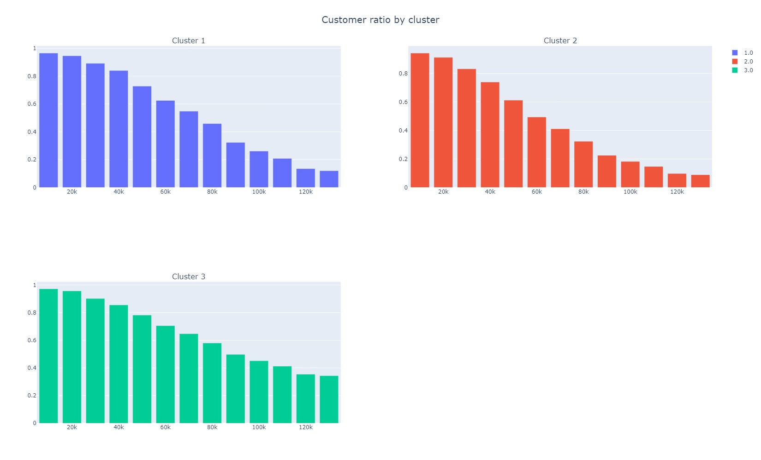
별첨(클러스터별 비용구간에 따른 고객 비율)

Slide 22
Q&A

